Slide 1
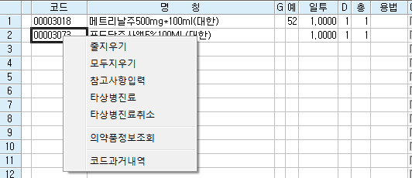
심평원 DUR 의약품정보조회
DUR 버전(030037)에서 적용
KIMS,DRUGINFO 미사용시 적용
적용방법

Slide 2
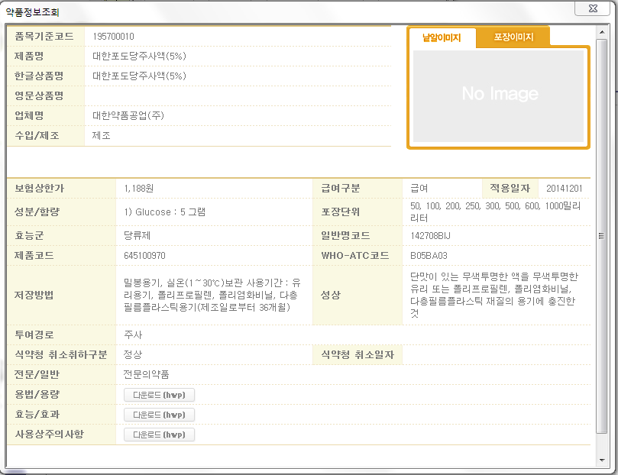
심평원 DUR 의약품정보조회

Slide 3
보훈감면환자 리스트
보훈위탁병원에서 보훈감면환자 청구리스트 변경
광주보훈병원과, 이외 보훈병원 구분
광주보훈병원-요양기호가 `3`으로시작
보훈병원 보훈감면환자 청구방법
보훈위탁감면리스트와 심사결과리스트를 엑셀파일로
저장하여 해당 보훈병원에 청구

Slide 4
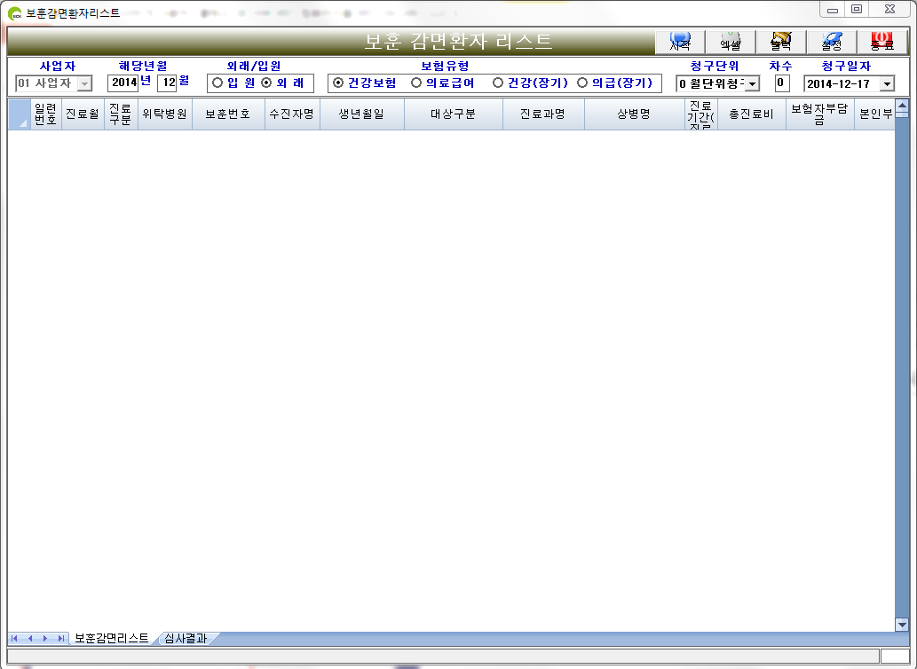
보훈감면환자 리스트
광주보훈병원 위탁

Slide 5
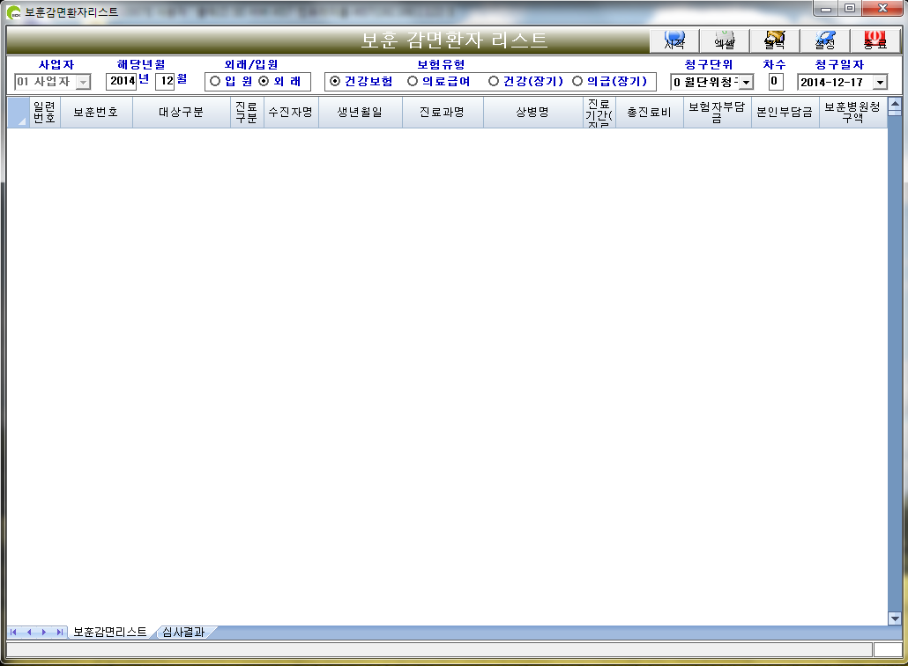
보훈감면환자 리스트
이외 보훈병원 위탁

Slide 6
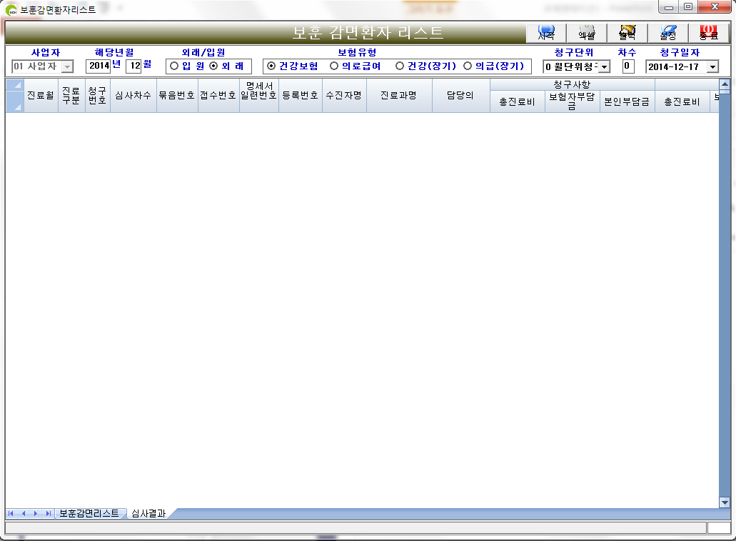
보훈감면환자 리스트
심사결과 리스트

Slide 7
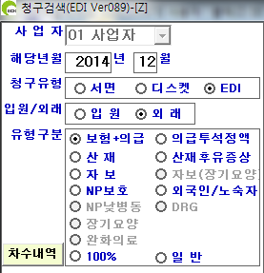
청구관련 주의사항
청구차수관리
-청구차수는 외래/입원 유형구분별로 별도생성됨

Slide 8
청구관련 주의사항
청구번호 관리
- 청구번호는 양방,한방구분없이 유일한번호
청구번호는 중복되면 안됨
청구번호 임의 변경시 `반송`될 수 있음

Slide 9
청구관련 주의사항
명세서 일련번호
- 해당청구건의 유일한 번호
- EDI준비작업시 생성
- 심사결과통보서와 매칭
- 보완청구 일련번호 기재방법
일반청구시 일련번호기재
- 추가청구 일련번호 기재방법
일반청구시 일련번호기재
- 분리청구 일련번호 기재방법
전달청구 일련번호 기재
전달미청구 가장 최근청구분의 일련번호기재(동일입원일자)
입원일자가 속한달에 분리청구 : 명일련번호 ‘99999’기재

